Slide 1
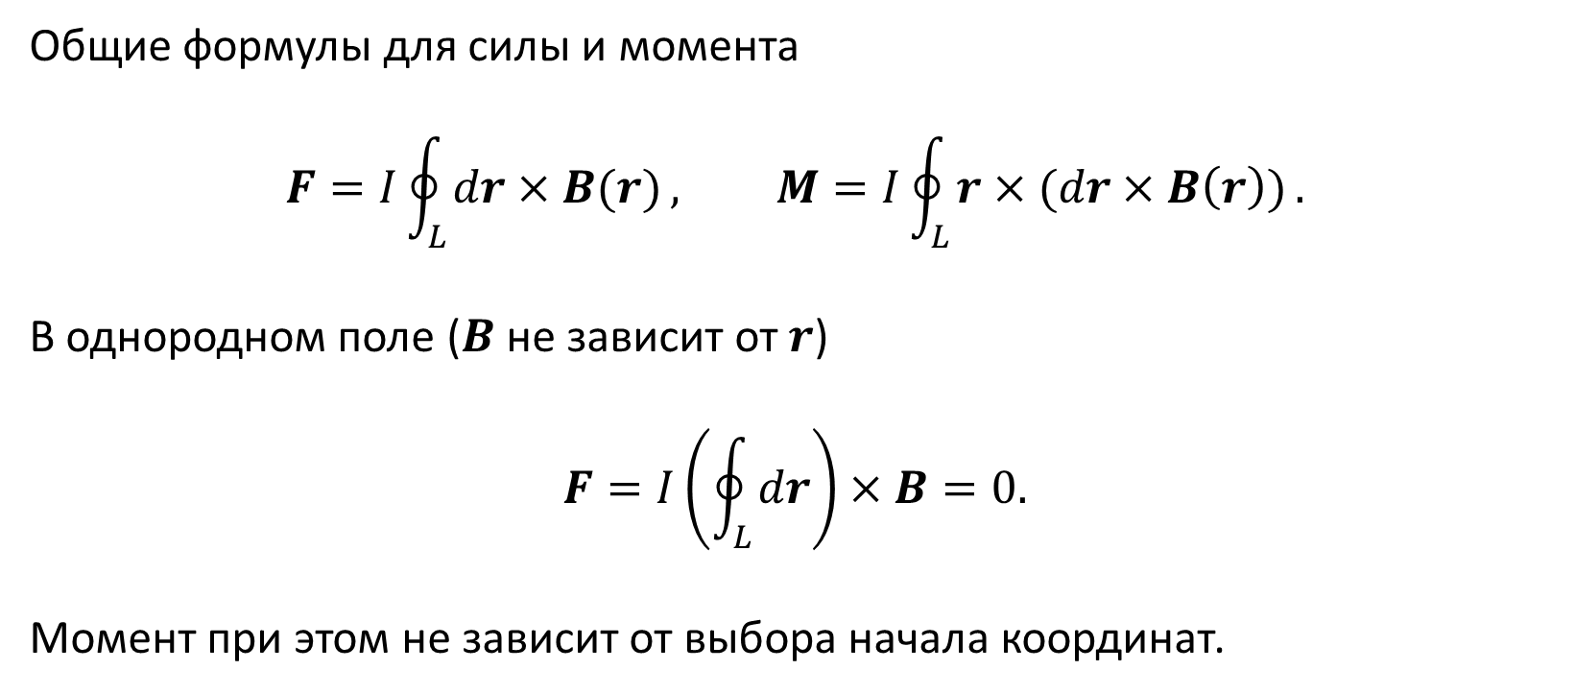
Сила и момент, действующие на контур и на магнитный диполь в магнитном поле
Общие формулы для силы и момента
$$F=I\oint_{L}^{ }{dr×B(r)}, M=I\oint_{L}^{ }{r×(dr×B\left(r\right))}.$$
В однородном поле ($B$ не зависит от $r$)
$$F=I\left(\oint_{L}^{ }{dr}\right)×B=0.$$
Момент при этом не зависит от выбора начала координат.

Slide 2
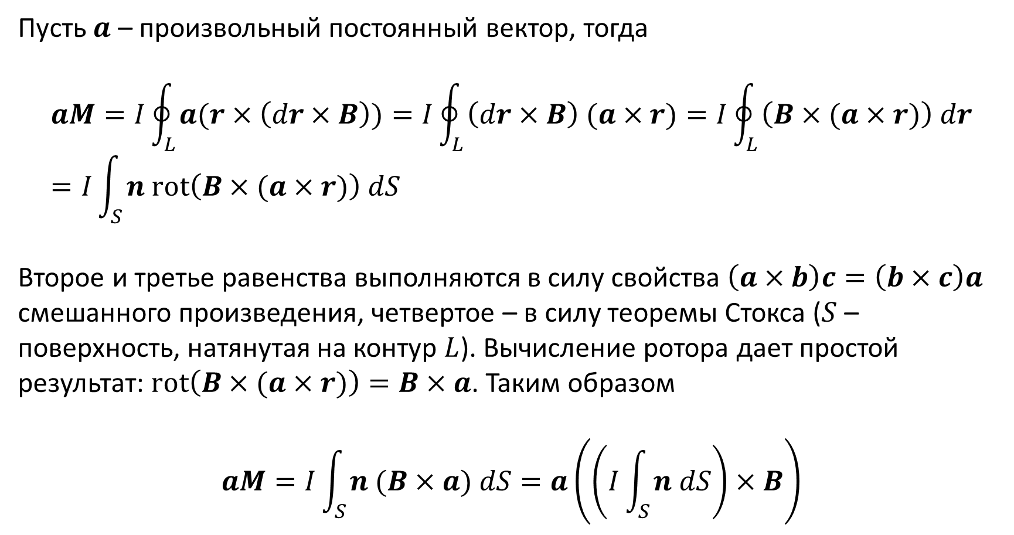
Пусть $a$ – произвольный постоянный вектор, тогда
$$aM=I\oint_{L}^{ }{a(r×\left(dr×B\right))}=I\oint_{L}^{ }{\left(dr×B\right) (a×r)}=I\oint_{L}^{ }{\left(B×(a×r)\right) dr}=I\int_{S}^{ }{n rot\left(B×(a×r)\right) dS}$$
Второе и третье равенства выполняются в силу свойства $\left(a×b\right)c=\left(b×c\right)a$ смешанного произведения, четвертое – в силу теоремы Стокса ($S$ – поверхность, натянутая на контур $L$). Вычисление ротора дает простой результат: $rot\left(B×(a×r)\right)=B×a$. Таким образом
$$aM=I\int_{S}^{ }{n (B×a) dS}=a\left(\left(I\int_{S}^{ }{n dS}\right)×B\right)$$

Slide 3
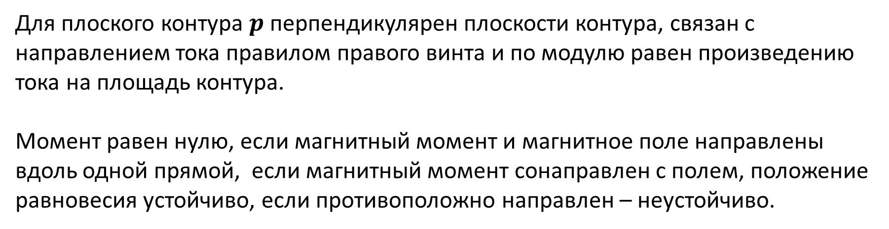


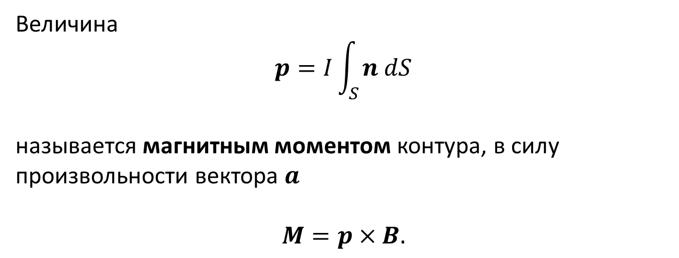



Величина
$$p=I\int_{S}^{ }{n dS}$$
называется магнитным моментом контура, в силу произвольности вектора $a$
$$M=p×B.$$
$$p$$
$$n$$
$$S$$
$$L$$
$$I$$
Для плоского контура $p$ перпендикулярен плоскости контура, связан с направлением тока правилом правого винта и по модулю равен произведению тока на площадь контура.
Момент равен нулю, если магнитный момент и магнитное поле направлены вдоль одной прямой, если магнитный момент сонаправлен с полем, положение равновесия устойчиво, если противоположно направлен – неустойчиво.

Slide 4



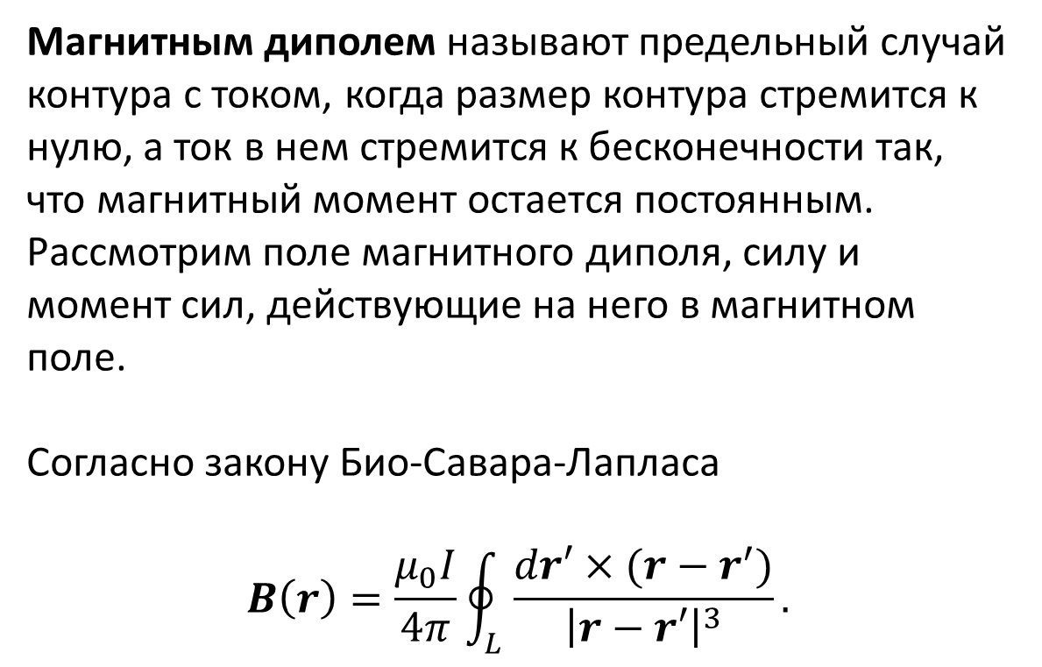




Магнитный диполь
Магнитным диполем называют предельный случай контура с током, когда размер контура стремится к нулю, а ток в нем стремится к бесконечности так, что магнитный момент остается постоянным. Рассмотрим поле магнитного диполя, силу и момент сил, действующие на него в магнитном поле.
Согласно закону Био-Савара-Лапласа
$$B\left(r\right)=\frac{μ_{0}I}{4π}\oint_{L}^{ }{\frac{dr′×(r−r^{′})}{{\left|r−r′\right|}^{3}}}.$$
$$r$$
$$r−r′$$
$$O$$
$$r′$$
$$dr′$$
$$L$$
$$I$$

Slide 5
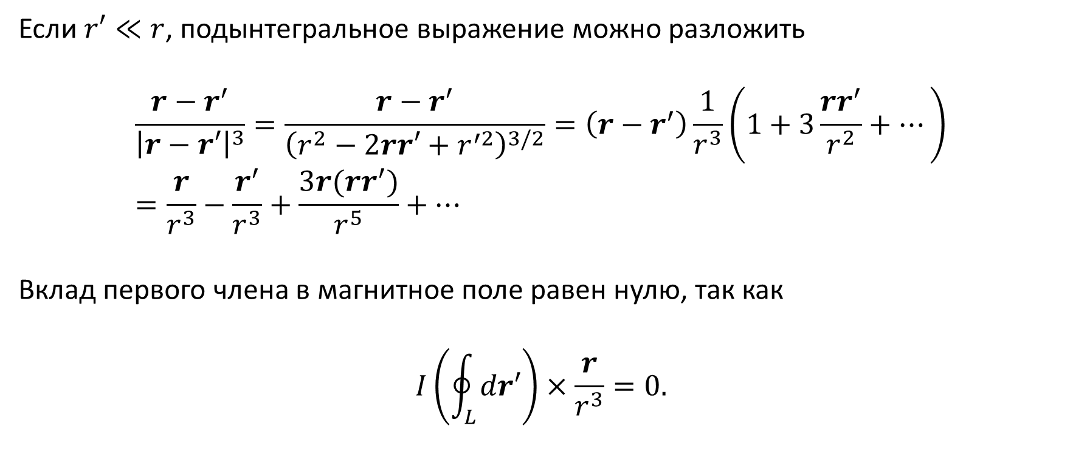
Если $r′≪r$, подынтегральное выражение можно разложить
$$\frac{r−r^{′}}{{\left|r−r′\right|}^{3}}=\frac{r−r^{′}}{{\left(r^{2}−2rr′+r^{′2}\right)}^{3/2}}=\left(r−r^{′}\right)\frac{1}{r^{3}}\left(1+3\frac{rr^{′}}{r^{2}}+…\right)=\frac{r}{r^{3}}−\frac{r^{′}}{r^{3}}+\frac{3r(rr^{′})}{r^{5}}+…$$
Вклад первого члена в магнитное поле равен нулю, так как
$$I\left(\oint_{L}^{ }{dr′}\right)×\frac{r}{r^{3}}=0.$$

Slide 6
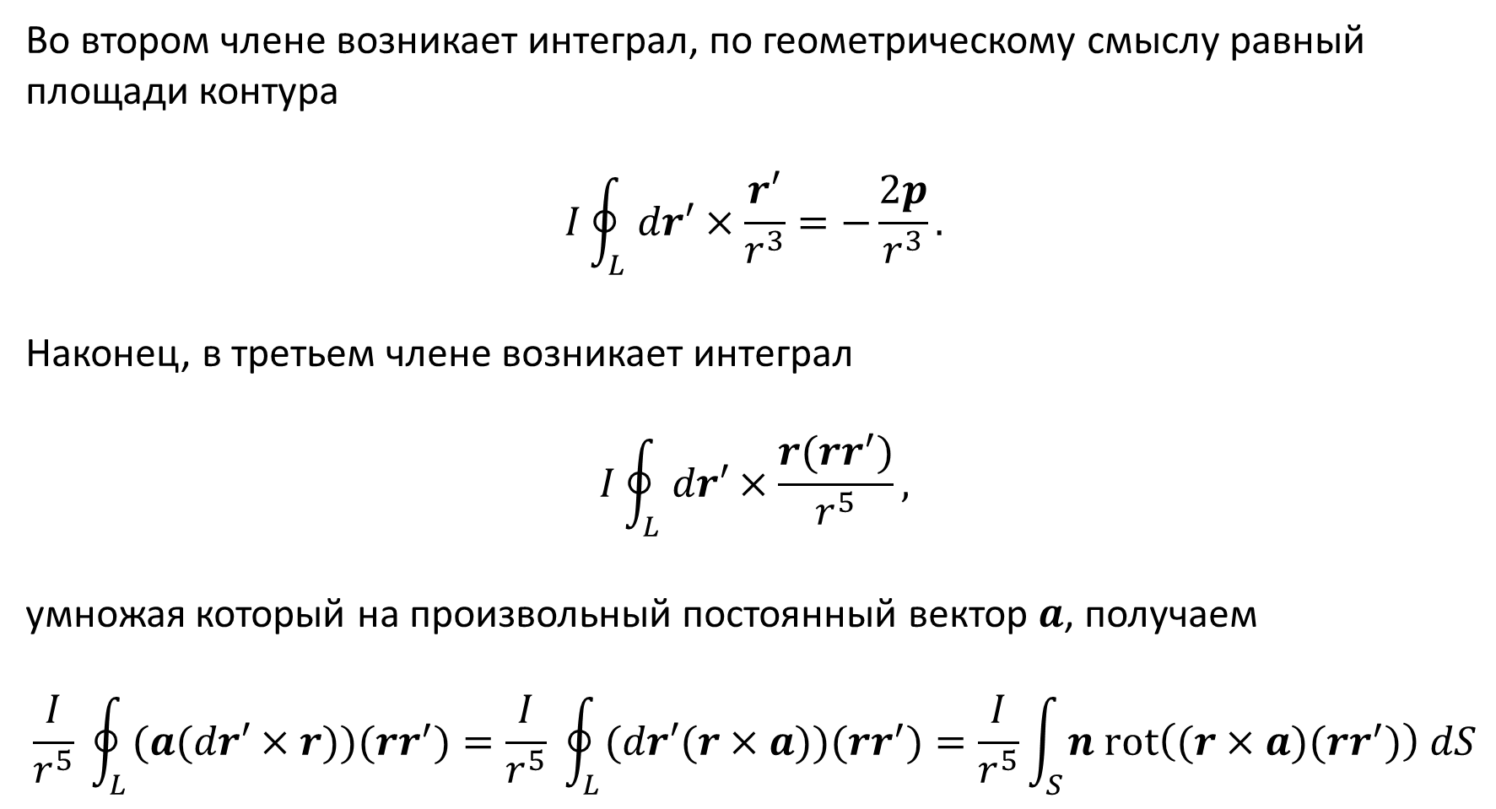
Во втором члене возникает интеграл, по геометрическому смыслу равный площади контура
$$I\oint_{L}^{ }{dr′×\frac{r′}{r^{3}}}=−\frac{2p}{r^{3}}.$$
Наконец, в третьем члене возникает интеграл
$$I\oint_{L}^{ }{dr′×\frac{r(rr^{′})}{r^{5}}},$$
умножая который на произвольный постоянный вектор $a$, получаем
$$\frac{I}{r^{5}} \oint_{L}^{ }{(a(dr′×r))(rr^{′})}=\frac{I}{r^{5}} \oint_{L}^{ }{(dr′(r×a))(rr^{′})}=\frac{I}{r^{5}}\int_{S}^{ }{n rot\left((r×a)(rr^{′})\right) dS}$$

Slide 7
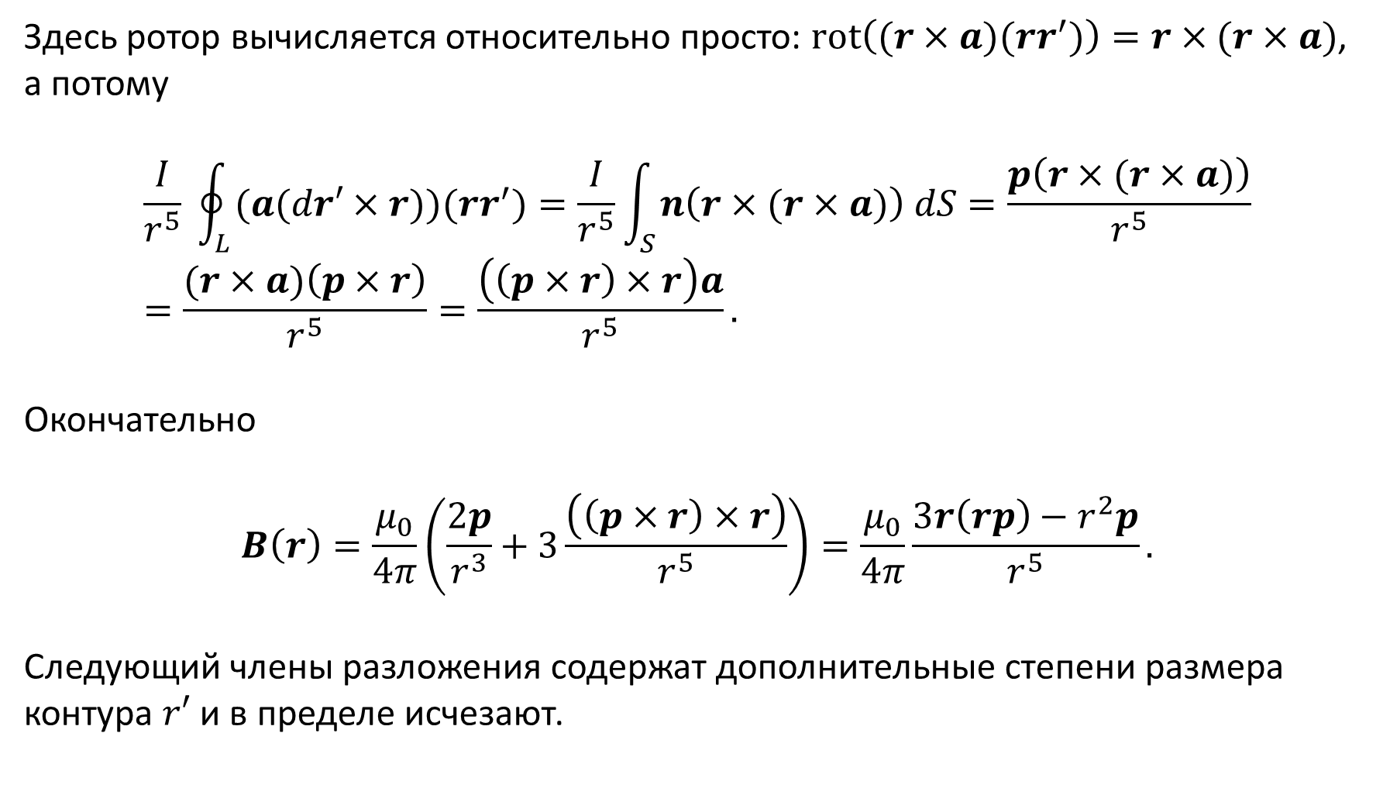
Здесь ротор вычисляется относительно просто: $rot\left((r×a)(rr^{′})\right)=r×(r×a)$, а потому
$$\frac{I}{r^{5}} \oint_{L}^{ }{(a(dr′×r))(rr^{′})}=\frac{I}{r^{5}}\int_{S}^{ }{n\left(r×(r×a)\right) dS}=\frac{p\left(r×(r×a)\right)}{r^{5}}=\frac{(r×a)\left(p×r\right)}{r^{5}}=\frac{\left(\left(p×r\right)×r\right)a}{r^{5}}.$$
Окончательно
$$B\left(r\right)=\frac{μ_{0}}{4π}\left(\frac{2p}{r^{3}}+3\frac{\left(\left(p×r\right)×r\right)}{r^{5}}\right)=\frac{μ_{0}}{4π}\frac{3r\left(rp\right)−r^{2}p}{r^{5}}.$$
Следующий члены разложения содержат дополнительные степени размера контура $r′$ и в пределе исчезают.

Slide 8
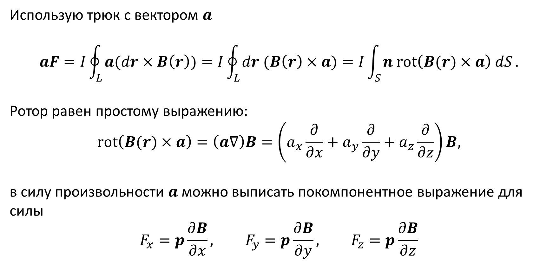
Сила, действующая на диполь в произвольном (неоднородном) поле
Использую трюк с вектором $a$
$$aF=I\oint_{L}^{ }{a(dr×B\left(r\right))}=I\oint_{L}^{ }{dr (B\left(r\right)×a)}=I\int_{S}^{ }{n rot\left(B(r)×a\right) dS}.$$
Ротор равен простому выражению:
$$rot\left(B(r)×a\right)=\left(a∇\right)B=\left(a_{x}\frac{∂}{∂x}+a_{y}\frac{∂}{∂y}+a_{z}\frac{∂}{∂z}\right)B,$$
в силу произвольности $a$ можно выписать покомпонентное выражение для силы
$$F_{x}=p\frac{∂B}{∂x}, F_{y}=p\frac{∂B}{∂y}, F_{z}=p\frac{∂B}{∂z}$$

Slide 9
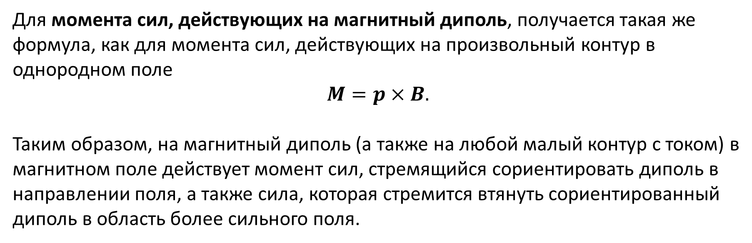
Для момента сил, действующих на магнитный диполь, получается такая же формула, как для момента сил, действующих на произвольный контур в однородном поле
$$M=p×B.$$
Таким образом, на магнитный диполь (а также на любой малый контур с током) в магнитном поле действует момент сил, стремящийся сориентировать диполь в направлении поля, а также сила, которая стремится втянуть сориентированный диполь в область более сильного поля.

